Slide 1

Editörlere Notlar EDİTÖR ve YAZAR EĞİTİM SEMİNERLERİ - 4 27 Nisan 2015 Ege Üniversitesi
A. Nuray DEMİRKOL | Başuzman

Slide 2
TR Dizin Nedir?
Eski adı: Ulusal Veri Tabanları (UVT)
Konu bazlı veri tabanları
  Tıp
  Yaşam Bilimleri
  Sosyal ve Beşeri Bilimler
  Mühendislik ve Temel Bilimler
  Hukuk
Projeler Veri Tabanı
(İçerikte kullanılan kısaltmalar bu alanda belirtilmelidir.)

Slide 3







TR Dizin Nedir?
ODİS
Uzman Ön Değerlendirme
Komite Değerlendirme
Karar İletimi
Veri Girişi ve Tam metin
Editörler

Slide 4
Editörlerden Gelen Sorular…
Yeni bir dergi yayınlamak istiyoruz, ne yapmalıyız?
Dergimizin TR dizinde yer almasını nasıl sağlarız?
Dergi adını değiştirdik, yeni bir başvuru mu yapacağız?
Dergi adı ile birlikte ISSN değişmeli mi?
Dergimiz bundan sonra elektronik olarak yayınlanacak, e-ISSN ile ODİS’te aynı kayıtta devam edebilir miyiz?
Akademik ünvana sahip bir kişinin makalesini daha üst akademik unvana sahip hakemlere göndermemizi gerektiren bir kural var mıdır?
Dergi TR Dizin tarafından dizinlenmektedir, basılı+elektronik olarak yayınlanmaktadır ve ODİS kaydında her iki ISSN de bulunmaktadır, ancak temel kayıt basılı formattır. Bundan sonra, dergi, sadece elektronik olarak yayın hayatına devam edecek, ODİS’te yeni bir kayıt açmak gerekir mi?

Slide 5
Yeni Bir Dergi Yayınlama Fikri
Güzel Fikir ancak;
İhtiyaç var mı?
Sürdürülebilir mi?
Her üniversitenin her fakültesi veya enstitüsü bir dergi yayınlamalı mı?
Editörler ve yardımcılarının seçimi?
Yayın kurulunun oluşturulması?
Hakem havuzu? Hakemlik süreçleri belirlendi mi?
Kurum çeşitliliği sağlandı mı?Kurullarda kurumsal ve coğrafi çeşitlilik var mı?
Ulusal mı ? Uluslararası mı ?
Mali konular çözüldü mü?
Alandaki araştırıcı sayısı, yazıların tetkiki, dizgisi, baskısı, dağıtımı, reklamı…

Slide 6
İhtiyaç var mı?
Prof. Dr. Nazmi Kozak’ın Türkiye Akademik Dergiler Araştırması’nı ilk kez gerçekleştirildiği 1997 yılında ülkemizdeki bilimsel dergi sayısı 643 iken, bu sayı 2002’de 833’e ve 2007-2008’de ise 996’ya, 2014 yılı çalışmasında ise dergi sayısı 1679’a ulaştığını saptamış. 17 yılda 2,6 kat artış olmuş. (2015 yılı 1700 dergi)

Slide 7

Alan araştırması-Sürdürülebilirlilik
Ulusal ihtiyacın gözetilmesi
Amaç ve kapsamın belirlenmesi
  Saptanan amaç doğrultusunda yayın politikası geliştirilmelidir. Hedeflenen okuyucu kitlesinin nitelikleri, yazı türleri (araştırma, olgu, derleme, çeviri ...) ve yazıların bilimsellik düzeyleri belirlenmeli...
Bu alanda yayın eksiği mi var?
Konuları ve alanların sınırı çizilmeli (Müh. Dergisinde eğitim makalesi olmamalı mesela…)
Sürdürülebilirlik için öncelikle dergi fikrini, sonra da dergiyi sahiplenecek bir kadro…
Kurumsallaşmamış yapılarda bir derginin ömrü, o dergiye gönül veren insanların sayısı ile doğru orantılı…
Büyük bir heyecanla çıkan birçok dergi, kısa bir süre sonra
kapanmak zorunda kalmıştır…
Notes:
Öncelikle dergi fikrini, sonra da bizzat dergiyi sahiplenecek bir kadronun bulunması zaruridir. Zira bir derginin ömrü, o dergiye gönül veren insanların sayısı ile doğru orantılı olmuştur hep. Büyük bir heyecan ve coşkuyla çıkan nice dergi, kısa bir süre sonra hazin bir şekilde kapanmak zorunda kalmıştır. Bunun en önemli sebebi ise heyecanın kaybolması ve kadronun dağılmasıdır. İşte bu sebeple zora, en zora talip olmaktır dergi çıkarmak.

Slide 8

Neden Hakemli
Dergi editörlüğü ve danışmanlık/hakemlik özveri ve emek gerektiren uğraşlardır.
Bir derginin hakemli olması, bilimsel tarafsızlık ve kaliteyi sağlayan faktörlerdendir.
Bilimsel makalelerin, yayınlanma sürecinde öncelikle editör ve hakemlerin süzgecinden geçmeleri temel kuraldır.

Slide 9
Editörün Sorumlulukları
“Bir editöre sorarlar: -Göreviniz kitap basmak mı? -Hayır, bu matbaacının işi. -O halde onları dağıtıyorsunuz? -Hayır, bu dağıtımcının işi.
-Kitap mı satıyorsunuz peki? -Hayır, bu kitapçının işi.
-O zaman, yazıyor musunuz? -Hayır, bu yazarın işi.
-Peki, editörün görevi nedir? -Geriye kalan her şey”.
Yeşim Gökçe Kutsal
* Derginin standardının ve kalitesinin yükselmesini
sağlamak,
* Daha fazla okuyucuya hitap etmek, okur kitlesini
artırmak,
Editör Gözüyle Danışmanlık
http://kaynak.unak.org.tr/bildiri/unak03/u03-17.pdf
EDİTÖRLÜK BEDELİ
http://uvt.ulakbim.gov.tr/tip/sempozyum11/Sayfa-27-33.pdf
TÜBİTAK yazar eğitimleri :
http://www.tubitak.gov.tr/tr/destekler/akademik/ulusal-destek-programlari/icerik-akademik-yayin-hazirlama-materyalleri
Notes:
“Bizler hiç kimsenin hiçbir zaman üstat olamayacağı bir zanaatin çıraklarıyız”. Ernest Hemingway
Bildirgeler, yayınlar, sunumlar ........ “Editörler derginin bilimsel standardından sorumludur ve derginin kalitesini belirleyen en önemli kişilerdir. “ Hedefleri: ▪ Derginin standardının ve kalitesinin yükselmesini sağlamak, ▪ Daha fazla okuyucuya hitap etmek, okur kitlesini artırmak,

Slide 10
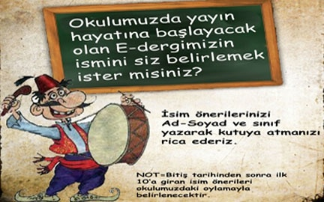
Dergi Adı Hakkında
Dergi adı ne olmalı?
Başlıkta üniversite adının geçmeli mi?
  Ör. 1: Alanya Hamdullah Emin Paşa Üniversitesi Sanat ve Tasarım Fakültesi Mimarlık Dergisi
  “HEP Mimarlık” olabilir..Kısaltma veya kurum adından bağımsız , akılda kolay kalabilen bir ad tercih edilebilir..
Paralel bir ad gerekli mi?
  Genellikle Türkçe ve İngilizce ad birlikte
  İngilizce paralel adı olmazsa uluslararası dizinlere giremez mi?
    SCI’daki TR adresli dergilere örnek:
      Bilig ISSN: 1301-0549
      Adalya ISSN:1301-2746
      Belleten ISSN: 0041-4255
      Ekoloji ISSN: 1300-1361
Standarda uygun mu?
Notes:
Ulusal Dergilerde Dergi Adı Kısaltmaları Sorunu
Türkiye’de süreli yayın kısa adı ile ilgili olarak yapılan standart çalışması TS 191
“Süreli Yayın Adlarının Kısaltılması için Milletlerarası Kurallar” isimli standarttır
(Türk Standartlar Enstitüsü, 1965). Nisan 1999 tarihinde TS 191 ISO 4 standart
numarasıyla “Bilgi ve Dokümantasyon - Başlık Kelimeleri ve Yayın Başlıkları için
Kısaltma Kuralları” adında yeni baskısı yapılmıştır(Türk Standartlar Enstitüsü,
1999). Standartta “kısa ad” bazı harflerinin atılması ile meydana gelen kısaltılmış
terim olarak tanımlanmıştır.
Türkiye’de dergi adı kısaltmaları standardı yayınlanmasına rağmen, basılı ve
elektronik yayınlanan dergiler için kullanılan dergi adı kısaltmalarında standart bir
uygulama yoktur. Bu açığı kapatmak amacıyla Çolaklar ve arkadaşları (2007, s.148-
170) tarafından “Ulusal Tıp ve Sağlık Bilimlerinde Dergi Adı Kısaltmaları: Bir Pilot
Çalışma” adıyla bir araştırma yapılmıştır . Çolaklar ve arkadaşları dergilerin kısa
adları üzerinde yaptıkları çalışmada, editörlerin dergilerinin adlarının kısaltmasını ya
hiç belirtmediklerini veya bir kaynağa dayandırmadan kendileri belirlediklerini
saptamışlardır. Ayrıca bu durum pek çok açıdan karmaşaya neden olmaktadır. Söz
konusu karmaşa derginin erişimini olumsuz etkilemektedir. Bu durum derginin
takibini zorlaştırmakta ve derginin yanlış dizinlenmesine, kaynakçalarda yanlış
kimlik gösterilmesine sebep olmakta, böylelikle derginin etki faktörünün sağlıklı
ölçülmesini engellemektedir. Örneğin “Turkish Journal of Medical Sciences”
dergisinin ISI kapsamındaki dergilerde kaynak olarak gösterilirken, 28 farklı şekilde
yazıldığı görülmüştür (Asan,2005,s.246).

Slide 11

Dergi Adı Kısaltması: Olmazsa olmaz mı?
Değil. Ancak;
Editörlükçe belirlenmiş ve dergide duyurulmuş standart bir dergi adı kısaltmasının olmaması veya kısaltmaların standart bir biçimde kullanılmaması yayınlara erişimi zorlaştırır, atıf gösterilirken dergi adının yanlış kullanılmasına sebep olabilir, sağlıklı atıf analizinin yapılmasını engeller.
Dergi adları kısaltmasında da uygulanan belli bir standart yoktur. Her dergi, kendi adının kısaltmasını kendi yapmakta ve bu durum uluslararası kısaltma kurallarına yer yer ters düşmektedir. (Örn. Üniv, Derg, Fak, Enst, Microbiol, ….)
Dergi adı anlaşılır olmalı, derginin her bölümünde (dış kapak, iç kapak, running title (iç sayfalarda üstte makale künyesi) web sayfası aynı isim kullanılmalı).

Slide 12
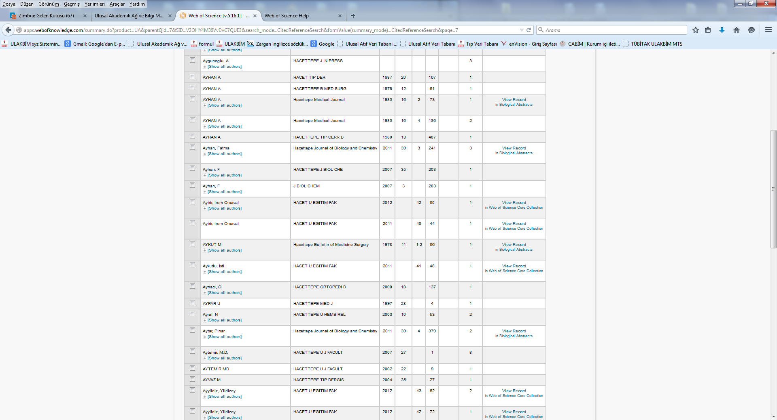

Slide 13
Dergi Adı Değiştiriyoruz..
Kurum adı değişti, başına SB geldi, yüksek okuldu fakülte oldu, vs..
(Kurum adına bağlı olmanın getirdiği zorluklardan biri)
Ya da İngilizce bir adımız olsun istiyoruz.
  Yeni bir ISSN
  Yeni ad ve yeni ISSN ile yeni bir kayıt (ODİS), (eski kayıtlara dokunmuyoruz!)
  Mümkünse yıl ve/veya cilt bitimlerinde ad değiştirilmesi
  Değişiklikle ilgili bilginin dergide duyurulması
  Abone olan kurumlar ve indeksleme yapan kurumların bilgilendirilmesi
Notes:
Bazen Kurum adlarının de

Slide 14
Dergiyi Yayınlamaya Karar Verdik
Savcılık ile Kültür Bakanlığı Kütüphane ve Yayımlar Genel Müdürlüğü (KYGM) işlemleri başlatılmalıdır.
Basılı ve/veya elektronik derginin ISSN/eISSN numarasını almak için:
  Savcılıktan belge alınmalı: http://ekygm.gov.tr/BeyannameOrnegi.pdf
  KYGM, ISSN Ofisi'ne dergi başvurusu yapılmalı: http://www.ekygm.gov.tr/issn.htmln
    basılı formatta yayınlanacak dergi için ilk sayı basılmadan önce,
    elektronik formatta yayınlanacak dergi için ilk sayı yayınlandıktan sonra

Slide 15

ISSN Hakkında
  Uluslararası Standart Süreli Yayın Numarası (ISSN) süreli yayınlar için verilmiş olan uluslararası bir numaralandırma sistemidir.
  ISSN bilgisi; dergi dış kapakta, tercihen sağ üstte, iç kapakta, dergiye ilişkin bilgilerle birlikte ve web sayfasında kolayca görülebilir bir yerde belirtilmelidir.
    ISSN almayı/değiştirmeyi gerektirecek durumlar [http://uvt.ulakbim.gov.tr/issn_alma.uhtml]
      Bir derginin ilk kez yayın hayatına başlaması
      Dergi adında herhangi bir değişiklik olması (başka bir adla yayın hayatına devam etmesi ya da Türkçe ad yerine İngilizce adıyla yayın hayatına devam etmesi)
      Derginin iki ayrı dilde yayınlanan farklı versiyonlarının bulunması [her dildeki versiyon için (ör. Türkçe ve İngilizce) ayrı ayrı ISSN],
      Derginin birden fazla formatta yayınlanması (ör. basılı, elektronik ve CD-ROM vb versiyon için ayrı ayrı ISSN),
      Yayın formatının değişmesi (basılı olarak yayınlanan bir derginin, yayın hayatına elektronik olarak devam etmesi durumlarında yeni bir ISSN).

Slide 16
Kurumsallık
ÖNEMLİ
İletişim bilgisinin kurumsal olması,
Değişiklik ve güncellemelerin zamanında yapılması, ilgili yerlere bildirilmesi,
Kişilere bağlı olmasından kaçınılması,
Hakem raporlarının saklanması,
Yazışmaların saklanması,
Arşivinin sürekliliği ve korunması sağlanmalıdır.

Slide 17
Dergi Yayın Politikası
İç Kapak ve Yazarlara Bilgi :
Yayın aralığı ile birlikte yayınlanması gereken ay bilgisi
Yayın dili
Hakemli olduğu ve süreçleri
Etik kurallara uygunluğuna dair açıklama
Derginin yer aldığı dizinler
Hakem listesi ve dergi kurullarında yer alan isimlerin güncel olması (yaşayan isimler olması, ismi geçenlerin haberdar olması)
Kurulların kurumları veya il, ülke bilgilerinin belirtilmesi
Derginin tarihçesi (Eski adı, eski ISSN, tarih aralığı)
(İçerikte kullanılan kısaltmalar bu alanda belirtilmelidir.)

Slide 18
Yazım Kurallarının Oluşturulması ve Uyulması
  Yazım kuralları açık bir şekilde anlatılmalı, örneklerle desteklenmeli
  Biçimsel ve görsel standart (Dergi boyutu, kapak değişikliği, makale sayısı bakımından hacmi, yazı karakteri, font, bölümler …)
    Değişikliklerle ilgili kurum ve kişilere bilgi verilmeli, dergide duyurulmalı
  Bibliyografik erişim için standart
    Belli bir biçimin benimsenmesi ve belirtilmesi (APA, MLA, Chicago gibi)
    Kaynakça veriliş biçimlerinin örneklerle belirtilmesi
    En önemlisi «dergide belirtilen makale yazım kurallarına uygunluk»

Slide 19
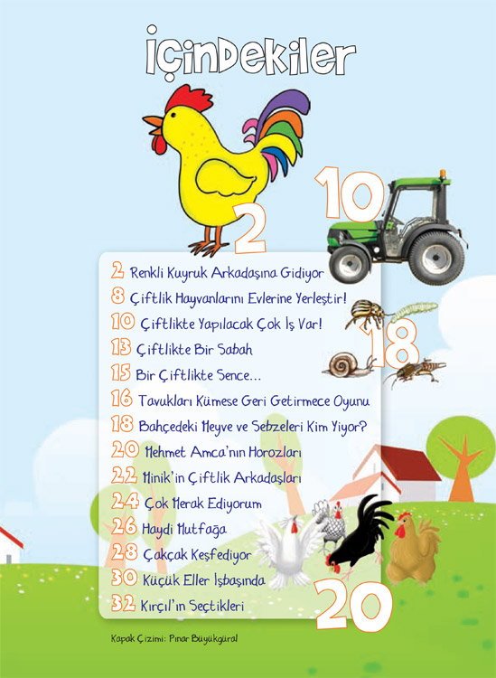
İçindekiler Sayfası
Makale türlerine göre sınıflandırılmalı, (araştırma, olgu, derleme, kitap tanıtımı, vs.)
İçindekiler / Contents altında makale isimleri Türkçe ve İngilizce (makale dilinde) verilmesi tavsiye edilir, ancak makalenin orijinal başlığına uygun listelenmelidir.
Sayfa numaraları, makale sayfaları ile aynı olmalıdır.

Slide 20
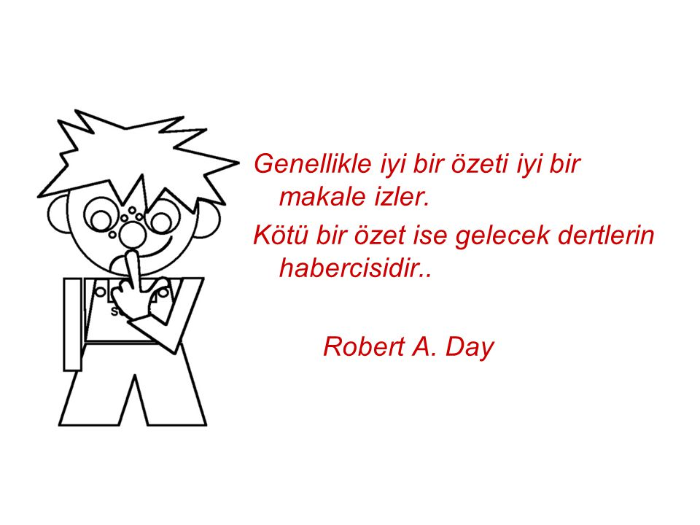
Öz / Abstract
Abstract (Öz-Kısa Özet) Genellikle, makalenin her önemli bölümünün bir özetini veren, makalenin kısa şekli
“Özet/Summary” den farklı.
100-250 kelime arası, tek paragraftan oluşur
Makale başlığından sonra yer alır
Summary (Özet)Temel bilgiler açısından öz ile aynı olmakla birlikte daha uzun ve ayrıntı açısından farklı
Genellikle Sosyal Bilimler alanında kullanılmakta
Öz’e oranla daha geniş ifade edilir.
Öz’den farklı olarak şekil ve tablo bulunabilir.
Makale sonunda yer verilir.
Uzunluğu değişmekle birlikte genellikle makalenin %5-15’i oranında olmaktadır.
Kimi dergilerde hem öz hem de özet bulunmaktadır.
özet/summary olsa da veri tabanları ve indeksler açısından
her makalede öz/abstract bulunmalıdır.

Slide 21
Anahtar Kelimeler / Keywords
Elektronik ortamda taranması ve dizinlenmesinin yanı sıra yayına hazırlanmasında editörlere katkı sağlar
Seçimi önemli mi?
Bilgiye erişimi anlamlı kılacak darlık veya genişlikte seçilmelidir.
Örn. Eğitim yerine okul öncesi eğitim, stres yerine sınav stresi gibi geniş kavramlar yerine daha özel terim kullanılmalıdır.
Kaç anahtar kelime verilmelidir?
Makaleyi en iyi tanımlayacak şekilde ortalama 5 kelime
Thesaurus’lar mı kullanılmalı, neden?
Standart olması ve verilerin sınıflandırılması açısından kullanılması gereklidir.
  CAB (Ziraat/Tarım)
  MeSH (Tıp)
  JISCT (Mühendislik)
  Psychological Abstract (Psikoloji)
  Mathematical Index (Matematik)
  ERIC (Eğitim)

Slide 22
Makale Başlangıç Sayfaları
Makale türü (Araştırma, derleme, editöre mektup, olgu sunumu, kitap tanıtımı..vs.)
Makale adı / Öz / Anahtar Kelimeler ile Title / Abstract / Keywords
Yazar Adı Soyadı / Kurumu / e-posta (tercihen altta)
    Ayrıca;
Atıf için, tercihen üstte makale künyesi: editörlükçe belirlenmiş dergi adı kısaltması, yıl; varsa cilt no (sayı no):makalenin sayfa aralıkları formatında
• Sosyol Araş Derg, 2015; 25 (2): 38-47
Makale gönderim ve kabul tarihleri (makale başlangıç sayfasında, tercihen altta)
  Gönderim Tarihi: 12/12/2014
  Kabul Tarihi: 25/02/2015

Slide 23
Kaynakça
Her bir makale sonunda kaynakça verilmeli mi?
  Atıfta bulunduğunuz kaynakların standart bir biçimde gösterilmesi
Standart bir biçim benimsenmeli,
  Yazarlar tarafından uyulduğunun titizlikle kontrolü gerekir
    Hakem tarafından
    Editörler ve yayın kurulu tarafından
“Dergi Yazım Kuralları”nda örneklerle açıklanmalı,
Dipnot kullanılan dergilerde de ayrıca kaynakça bulunmalı,
Diğer alfabelerle yazılan makalelerin Latin alfabesi ile yazılmış kaynakçası mutlaka bulunmalı (Örn. yayın dili Arap, Kiril …alfabesi olan makaleler için …)
• Antropoloji - AAA
• Biyoloji - CBE/CSE
• Dil ve Edebiyat - MLA
• Fizik - AIP
• Genel - Chicago
• Kimya - ACS
• Matematik - AMS
• Psikoloji - APA
• Sosyoloji - ASA
• Tıp - NLM, AMA
(Serap Kurbanoğlu’nun
çalışmaları incelenebilir)
Notes:
Bilim ahlakının gereğidir
– Bilginin asıl sahibini belirtir
– Araştırmacının katkısını açıkça ortaya koyar
• Çalışmanın güvenirliğini artırır
– Çalışmanın derinliği konusunda fikir verir
– Sunulan bilgiyi veya görüşü belgeler
– Denetim olanağı sağlar
• Kullanılan kaynaklara erişim olanağı sağlar
– Doğruluk
– Yeterlilik
– (Tutarlılık)(Kurbanoğlu serap)

Slide 24
Ulusal ve Uluslararası Dizinler
HEDEF: dizinlerde yer almak
Her dizin ve veri tabanı kriterleri ayrı,
  Genel konulu dizinler (SCOPUS, Science Citation Index…)
  Alan indeksleri ( Pubmed, CAB International…)
Bilgilerin güncelliği, ulaşılabilirlik önemli,
Dergi sayılarının iletimi, verilerin kontrolü, kriterlere uygunluğun devamı önemli,

Slide 25
Dizinleme Bilgisi
Dergileri belli kriterlere göre değerlendirilip seçme işlemi yapmayan kaynaklar “İndeks” ya da “Abstract” olarak kabul edilmezler
Genellikle; “ … Dergisi aşağıdaki kaynaklar tarafından indekslenmektedir” ifadesi kullanılmaktadır.
  DOAJ
  EBSCO
  ProQuest
  Ulrich’s
  ODİS
  DergiPark
  Süreli Yayınlar Katalogu
Bir kısmı dergi listesi ve dergiye ilişkin bilgi vermekte, bir kısmı da değerlendirme süzgecinden geçirmeden dizinlemektedir.

Slide 26
Hakemlik Sürecinin İşletilmesi
Bir derginin yayına hazırlanmasındaki en önemli süreçlerden biridir.
Hakem; dergi ve makaleye katkısının yanısıra akademik dünyaya ve bilime katkı sağlar
Hakem raporlarının durumu
  Seçmeli form,
  Seçmeli + rapor içeren form
Bütün süreçlere ait belgeler saklanmalı

Slide 27
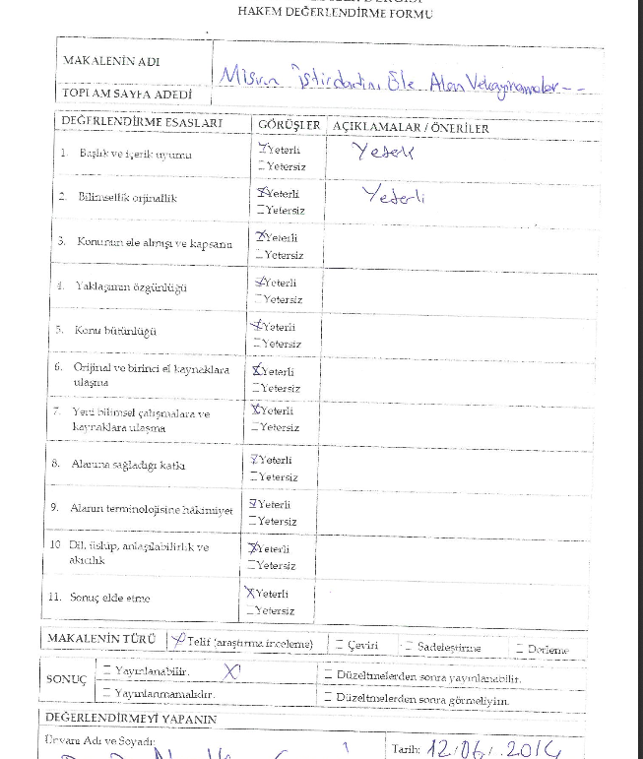
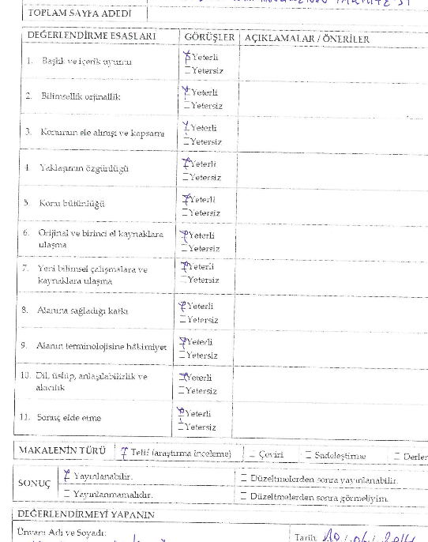
Hakem Raporu – Örnek 1

Slide 28
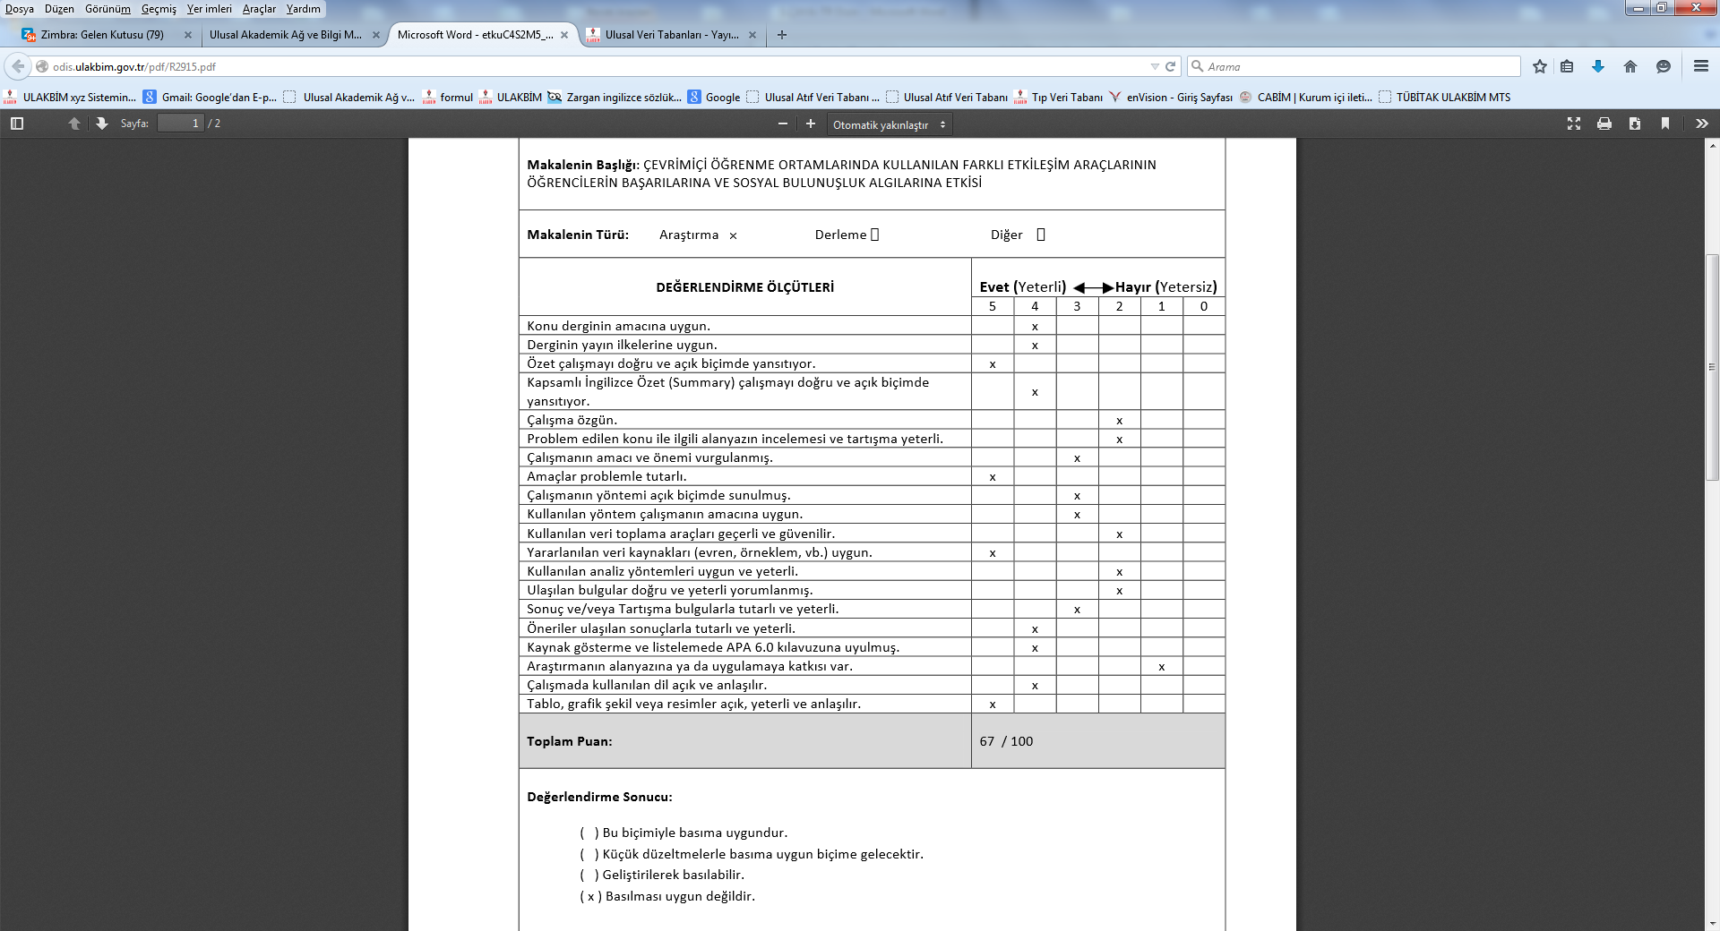
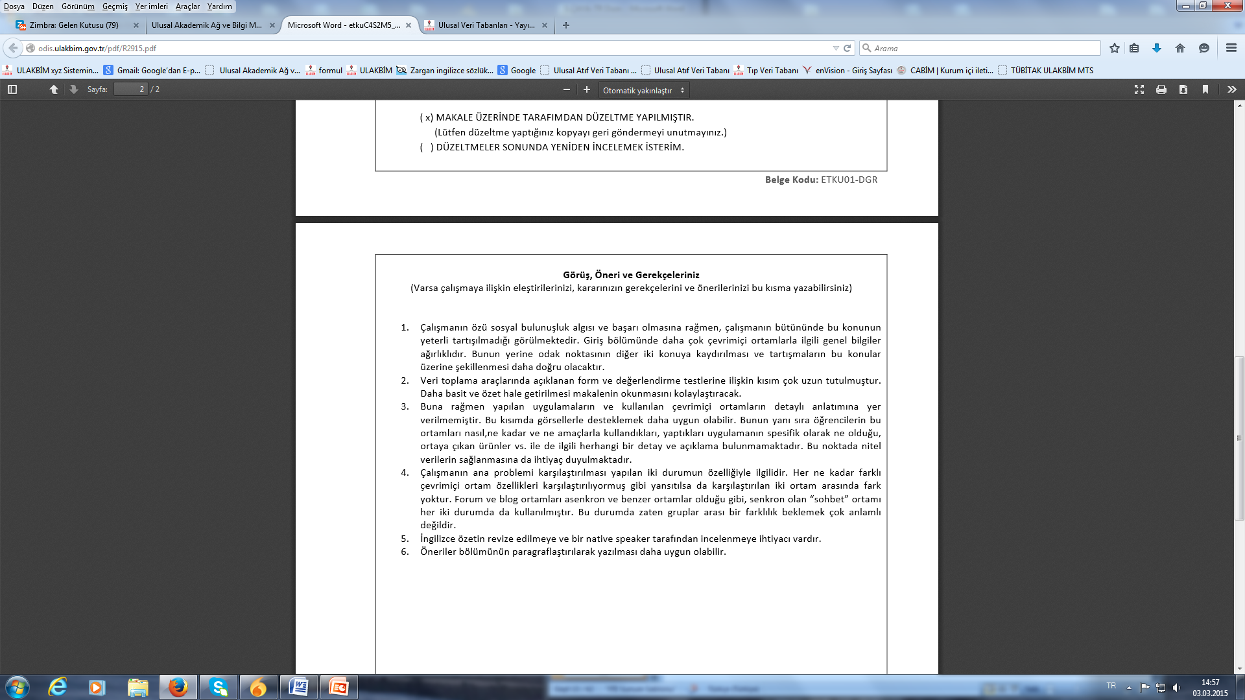
Hakem Raporu – Örnek 2

Slide 29

DOI - Digital Object Identifier
DOI (Digital Object Identifier - Sayısal Nesne Tanımlayıcı)
çevrimiçi (online) ortamda bulunan bir fikri mülkiyet (intellectual property)'i ya da bir parçasını tanımlayan bir tanımlayıcıdır.
Her DOI tektir (unique)
  Makaleler için gerekli mi?
  Nereden sağlanabilir?
  Uluslar arası bazı organizasyonlar
        CrossRef
        Datacite
      ULAKBİM ücretsiz sağlıyor.
        DergiPark hizmetinden yararlanan Akademik dergiler (açık erişimli)
          WoS, Scopus, TR Dizin Dergileri
          DOAJ veya DergiPark Sistemi kullanan dergiler

Slide 30
Cilt, Sayı Numarası
Cilt / Sayı Numarası
  Cilt No / Sayı no vermek gerekir mi?
  Sadece Cilt No ya da Sayı No verilebilir mi?
Cilt, sayı numarası ve yılı, derginin diğer sayılarıyla çelişki yaratmayacak bir biçimde yazılmalıdır.
Bu bilgilerin yanlış yazılımı, makaleye erişimi zorlaştıracak ya da engelleyecektir.
Örnek 1:
2010 c.1 s.1
c.2 s.2
2011 c.3 s.3
c.4 s.4
2012 c.5 s.5
Örnek 2:
2010 c.1 s.1
c.1 s.2
2011 c.2 s.1
c.2 s.2
2012 c.3 s.1
c.3 s.2
Örnek 3:
2010 c.1 s.1
c.1 s.2
2011 c.2 s.3
c.2 s.4
2012 c.3 s.5
  c.3 s.6

Slide 31
Ek –Özel Sayı, Birleşik Sayı
Ek/Özel Sayı: Normal sayı dışında, dergi özel sayısı, dergi ek sayısı kongre eki gibi dergilere ilave yayınlar çıkarılabilmektedir.
Ek ve özel sayılara sayı numarası farklı biçimde verilmeli, ek/özel sayı olduğu belirtilmelidir.
  Sempozyum bildiri vs. konuları içeren sayılar ek,
  Bir kişi adına çıkarılan veya belli bir konuyu kapsayan özel sayı
Birleşik sayı: Sayı birleştirilmesinden mümkün olduğunca sakınılmalıdır. Sayı birleştirmesi, bilimsel dergicilik ilkelerinde yer alan, süreklilik ve gecikmeleri önleme prensiplerine aykırıdır.

Slide 32
Reklam
Reklamların, derginin bütünlüğünü bozmasına karşı önlem alınmalı ve reklamlar mümkünse derginin belli bir yerinde (Örneğin başında veya sonlarında) ard arda verilmelidir.
Sayfa numarası verilmemelidir.
Türkiye’de özellikle tıp dergilerinde fazla görülen reklamlara fazlaca yer vermekten kaçınılmalıdır.

Slide 33
Sayfa Numaralandırma- Dergi Fiziksel Biçim
Dergi yıl/cilt dahilinde yayınlanan sayılarda sayfa numaraları birbirini takip edecek şekilde düzenlenmelidir.
Fiziksel standartlar korunmalıdır:
  Örnek: Son üç sayının boyutları farklı

Slide 34
Elektronik dergi
Elektronik dergi sadece fiziksel yapı itibariyle basılı dergiden farklılık göstermektedir. Tüm özellikleri taşımalı, ayrıca ;
Kültür Bakanlığı'ndan ISSN (Uluslararası Standart Süreli Yayın Numarası) alınmalı, derginin ana sayfasında, dergi adı ile birlikte mutlaka belirtilmelidir.
Dergilerin tam adı, kısaltılmış adı, açık adresi, editörün ve kurumsal olarak derginin e-posta dahil güncel adresleri, her bir sayının yayınlanacağı tarih ve yayın aralığı dergi ana sayfasında belirtilmelidir.
Elektronik derginin web adresi erişilebilir olmalı, hata mesajları ve erişim sorunları yaşanmamalıdır.
Web sayfasında tüm bilgiler anlaşılır ve görünür olmalıdır.
Arayüzü kullanıcı dostu olmalıdır.
Tarama için arama motoru bulunmalı ve eski sayılar için arşiv alanları bulunmalıdır.
Derginin içeriğini oluşturan yazılar, makale tiplerine göre sınıflandırılarak yayınlanmalıdır.
Yazıların Türkçe ve İngilizce başlık ve özleri ücretsiz olarak erişilebilir şekilde yayınlanmalıdır. Tüm yazıların tam metinleri en azından PDF formatında olacak şekilde erişilebilir olmalıdır.

Slide 35
Yazar / Kurum Bilgilerinin Önemi
Bibliyometrik ölçümler
  Yazar performansının hesaplanması
    Aldığı atıf sayısı
    H indeks hesaplaması
  Kurum performansının hesaplanması
    Yazar tarafından kurum isminin doğru yazımı

Slide 36
Kurum İsimleri – Örnek
GATA
Acad Mil Med Gulhane
Acad Mil Med Gulhane
Akad Gulhane Askeri Tip
Ankara GATA Med Fac
Ankara Gulhane Mil Fac Med
CULHANE MIL MED SCH
CULHANE MIL MED SCH
Culhane Mil Med Acad
DATA Haydarpasa Training Hosp
GATA
Gata
Guhane Sch Med
Guilhane Military Med Acad
Guilhane Sch Med
GULANE MIL MED ACAD
GULHAME MIL MED ACAD & SCH MED
GULHAME MIL MED ACAD & SCH MED
Gulhan Mil Med Sch
GULHANE ASKERI TIP AKAD
GULHANE MILIT MED ACAD
Med Sch GATA
Mil Med Acad
Mulhane Sch Med
Notes:
36

Slide 37
Kurum isimleri - Örnek
CANAKKALE ONSEKIZ MART UNIV
1.18 Mart Univ
2.18 Mart Univ Hlth Coll,Veli Yasin Str
3. 18th March Univ
4. Anakkale Onsekiz Mart Univ
5. Camakkale Onsekiz Mart Univ
6. Canakale Onsekiz Mart Univ
7. Canakkalc Onsekiz Mart Univ
8. Canakkale 18 March Univ
9. Canakkale Mart Univ 18
10. Canakkale OM Univ
11.Canakkale Onsekis Mart Univ
12.Canakkale Onsekis Mart Univ
13.Canakkale Onsekizmart Univ
14.Canakkale Onskiz Mart Univ
15.Canakkale Onzekiz Mart Univ
16.Canakkale Osekiz Mart Univ
17.Canakkale Sekiz Mart Univ
18.COMU
19.COMU Univ
20. Mart Univ 18
21. On Sekiz Mart Univ
22. Univ 18 March
23. Univ 18 Mart
24. Univ Canakkale 18 March Univ
Notes:
37

Slide 38
Kurum İsimleri
TUBITAK
SCI & TECH RES COUNCIL TURKEY
Sci & Res Council Turkey
Sci & Tech Res Council Turkey
Sci & Tech Res Council Turkey TUBITAK
Sciemtit & Technol Res Council Turkey TUBITAK
TB ITAK TEKSEB
TB ITAK TEKSEB
TBTAK MRC
TUB TAK
TUBAK MAM
TUBITA
TUBITAC
TUBITAK
TUBIYAK
Tubitak
TUBTAK
TUNITAK
TURKISH COUNCIL SCI RES
Turkish Sci & Tech Res Council TUBITAK
Turkiye Bilimsel & Teknol Arastirma Kurumu TUBITA
Turkiye Bilimsel Tekn Arastirma Kurumu
Notes:
38

Slide 39
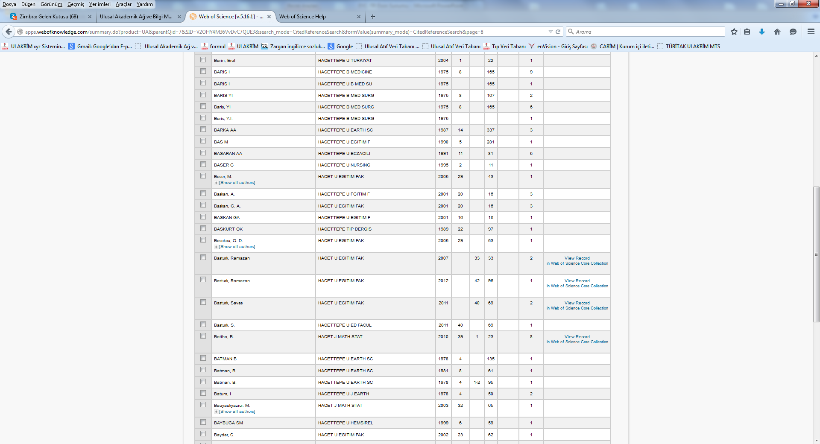

Slide 40
Dergi için hedeflerimiz ne olmalı?
Dergi uluslararası editöryel kurallara bağlı ve uluslararası standartlara uygun yayınlanmalı
Zamanda yayınlanmalı,
Hakemli olmalı,
Dergi editörleri, yazarları, hakemleri uluslararası ve ulusal çeşitlilik (farklı kurum, üniversite, ülke) göstermeli..
Etik kurallarına uymalı,
Konu kapsamı özgün olmalı,
Alanında otorite olmayı hedeflemeli
Ulusal ve uluslar arası veritabanlarında dizinlenmeli,
Derginin okunabilirliği arttırabilmek için sosyal medyadan yararlanılabilmeli…
Notes:
Yukarıda verilen özellikler çerçevesinde bilimsel nitelikli dergi şu şekilde tanımlanabilir. Uluslararası editöryel kurallara bağlı ve uluslararası standartlara uygun yayınlanan, editör, hakem ve yazar bakımından çeşitlilik gösteren, etik kurallarına dikkat eden, konu bakımında özgün ve alanında otoriter olan, saygın veritabanlarında dizinlenen, zamanında yayınlanan ve okunabilirliği yüksek olan hakemli dergilerdir.
40

Slide 41
TEŞEKKÜRLER
Nuray DEMİRKOL
27.04.2015
TÜBİTAK-ULAKBİM
YÖK Binası B5 Blk. 06539
Bilkent / ANKARA
+90 (312) 298 92 00
http://www.ulakbim.gov.tr/

